Slide 1

Муниципальное дошкольное образовательное учреждение
«Центр развития ребенка – детский сад №36 «Волшебный дворец» г.Альметьевска
Проект: «Живая бумага»
Руководитель: Литвинова Анна Валерьевна

Slide 2
Актуальность: Проект привлекает внимание к проблемам экологии и необходимости вторичного использования природных ресурсов, учит ответственному и бережному отношению к окружающей среде, разъясняет, что переработка макулатуры экономит ценные природные ресурсы. Если посадить в землю экологичную бумагу из вторсырья с включениями семян, семена прорастут, а сама бумага станет хорошей основой для роста растений. Никаких отходов, всё, что останется – это цветы.
Цель: научиться через практическую работу находить полезное применение бытовому мусору, тем самым внести свой посильный вклад в частичную утилизацию и сокращение мусорных свалок.
Задачи:
Изучить историю возникновения бумаги.
Изучить способ изготовления бумаги из бумажных лотков в домашних условиях.
Изготовить образцы «живой бумаги» с семенами.
Сделать поделки, творческие работы из сырья, полученного из макулатуры
(в нашем случае – яичные лотки).

Slide 3
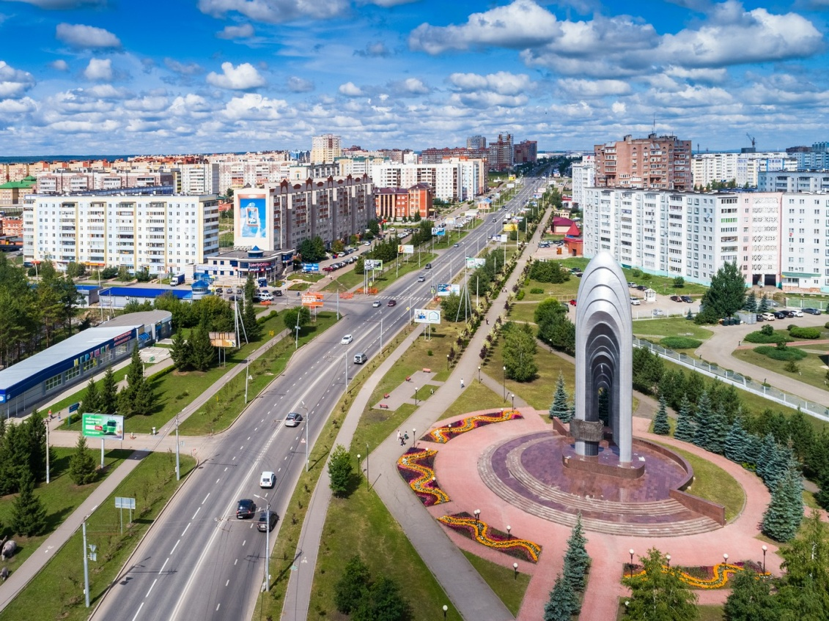
Ежегодно в Республике Татарстан образуется до 14 миллионов тонн отходов. Наибольшее количество твердых бытовых и промышленных отходов в последние годы образуется в крупных городах РТ: Набережных Челнах (1165, 6 тыс.т), Казани (503,1тыс.т), Нижнекамске (220,5 тыс. т) и Альметьевске (129,9 тыс. т). Отходы, которые нужно утилизировать и вывозить.
Нельзя подходить к проблеме отходов как к борьбе с мусором, ставя цель – избавиться от него. Нужно учиться не уничтожать отходы, а использовать всё, что у нас называется мусором.

Slide 4
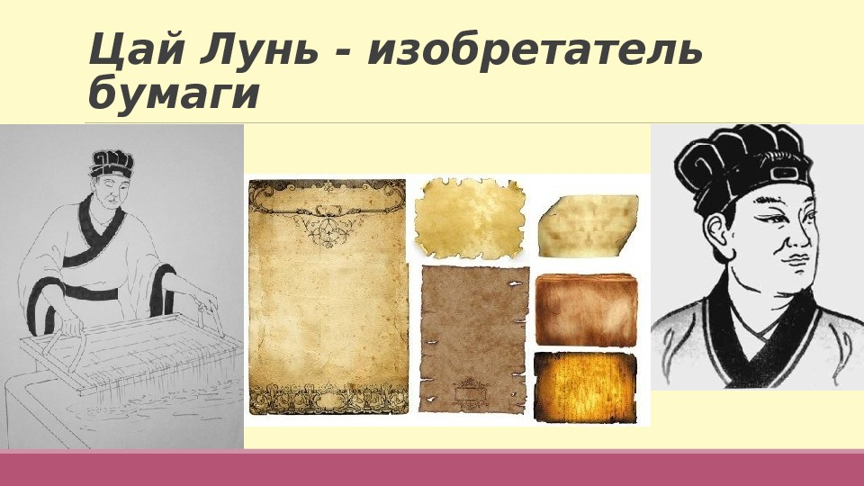
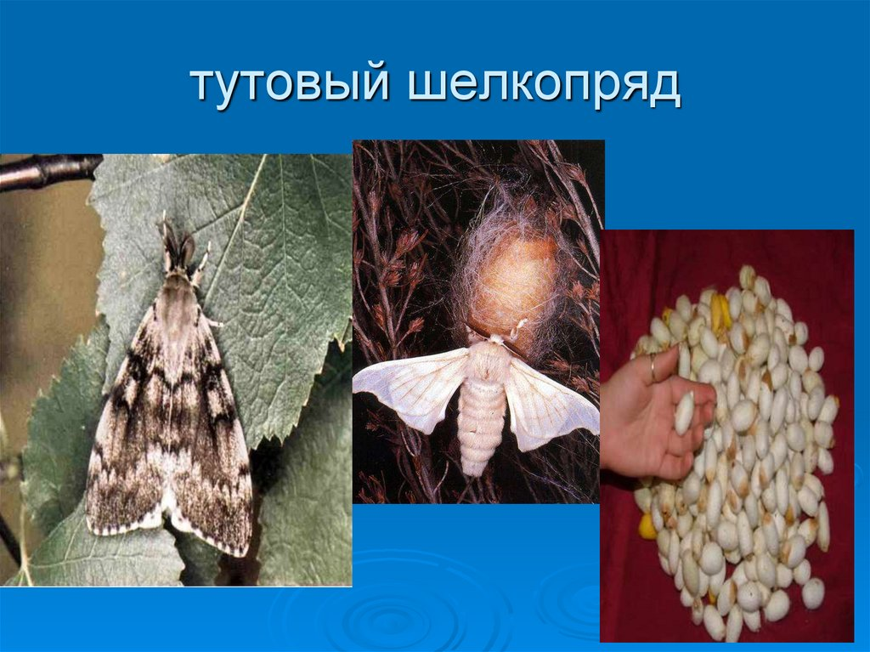
Создателем бумаги стал китаец Цай Лунь. Он использовал в своей работе древесную золу, пеньку, бракованные коконы тутового шелкопряда и старое тряпьё. Все ингредиенты он тщательно измельчил и перемешал с водой. Деревянная бумага была не совсем качественной и включала в себя древесные волокна и даже кусочки тряпок.

Slide 5
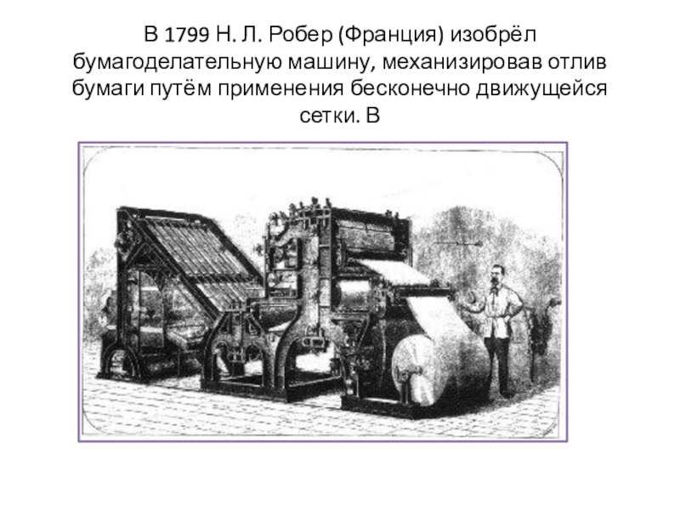
Понятие макулатура появилось в 1799 году, когда французский инженер Николя Луи Робер изобрел машину, умевшую производить бумагу механическим путём. До этого момента изготовление данного материала осуществлялось исключительно из дерева.

Slide 6
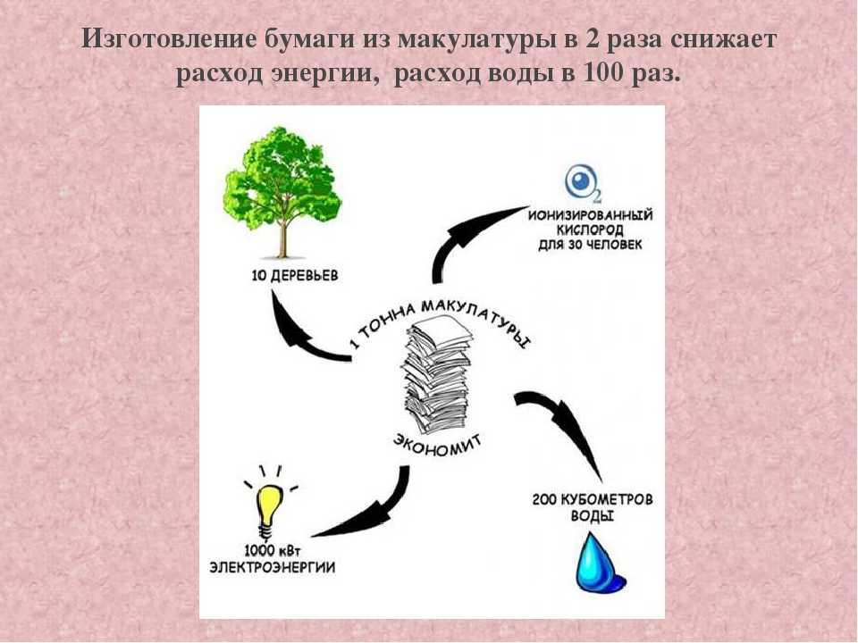
Получение бумаги из макулатуры вместо древесины не только спасает от вырубки леса, но и на три четверти сокращает расход энергии на производство 1 тонны бумаги.

Slide 7
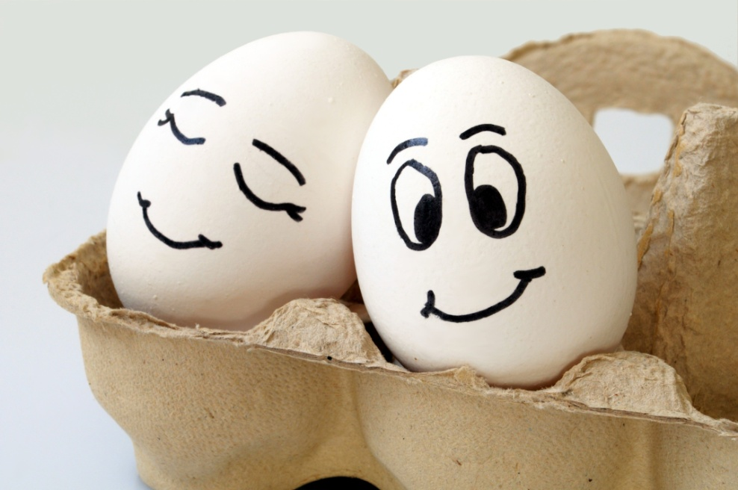
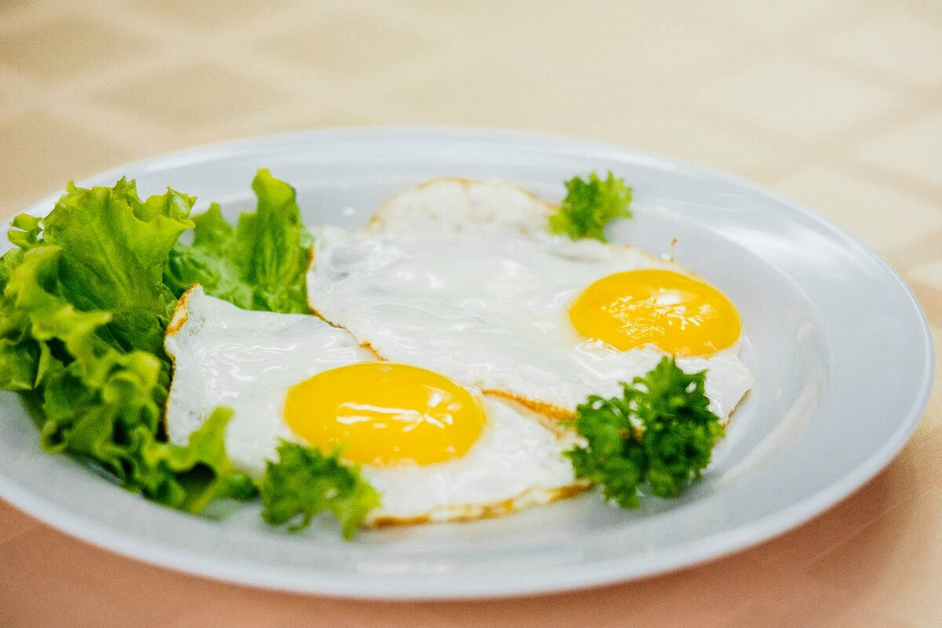
Человек в день потребляет 1 яйцо
В среднем семья из 4х человек съедает 120 яиц
В группе 26 детей
Значит, за месяц семьи нашей группы съедают 3120 яиц
А это 312 яичных лотков

Slide 8
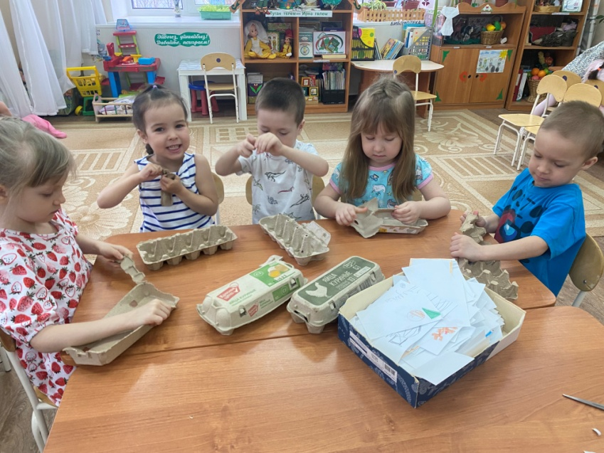
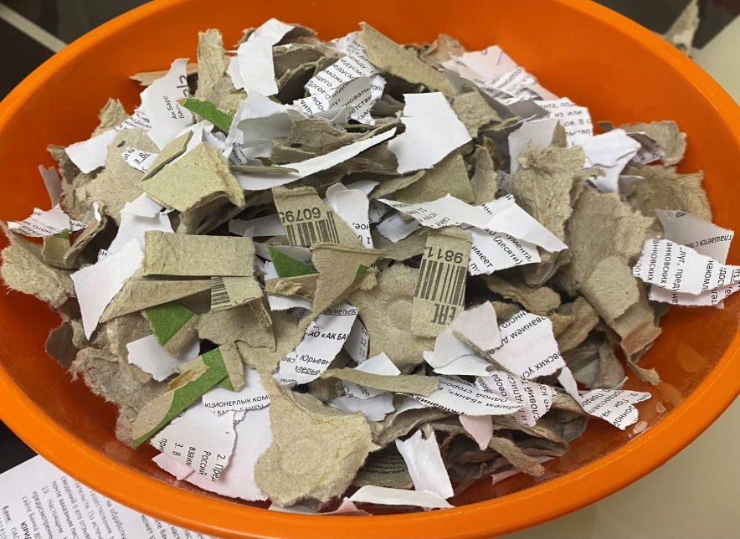
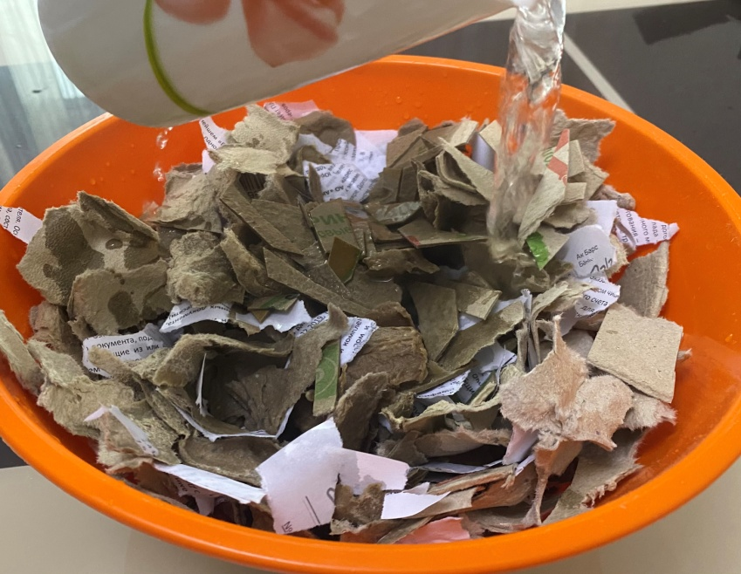
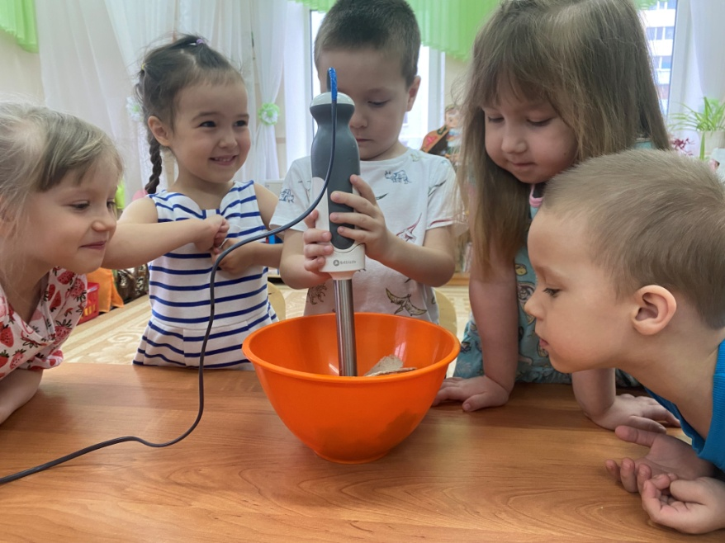
Вторая жизнь яичным лоткам

Slide 9
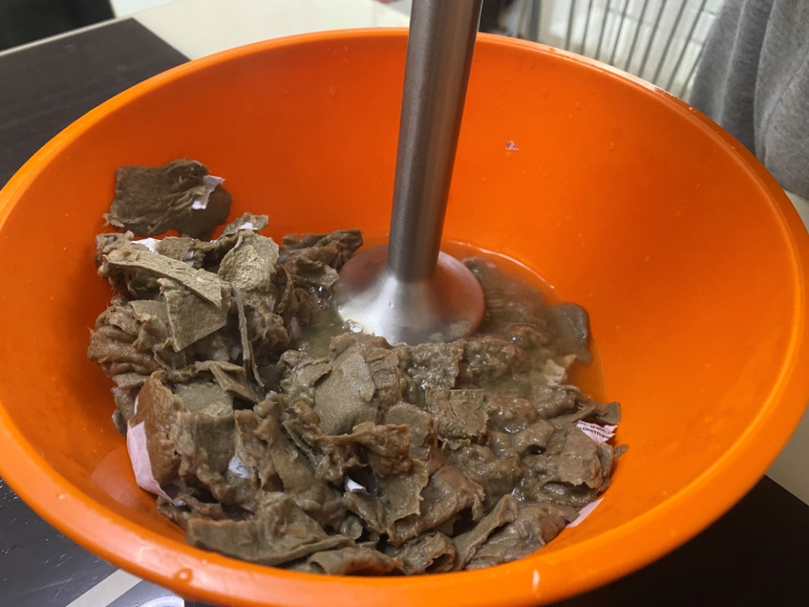
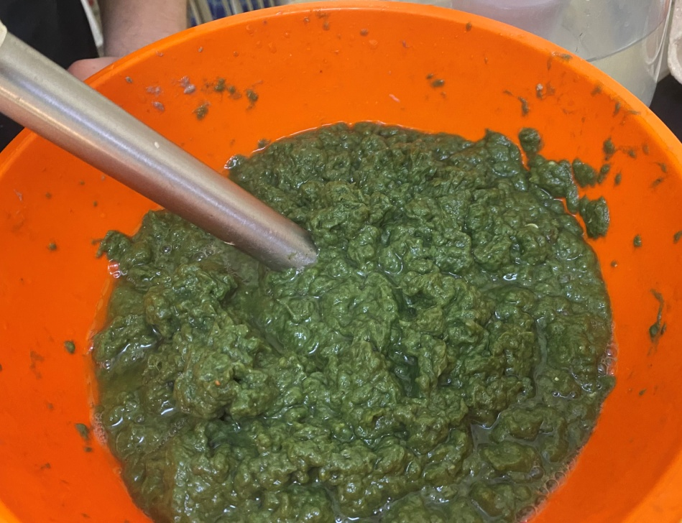
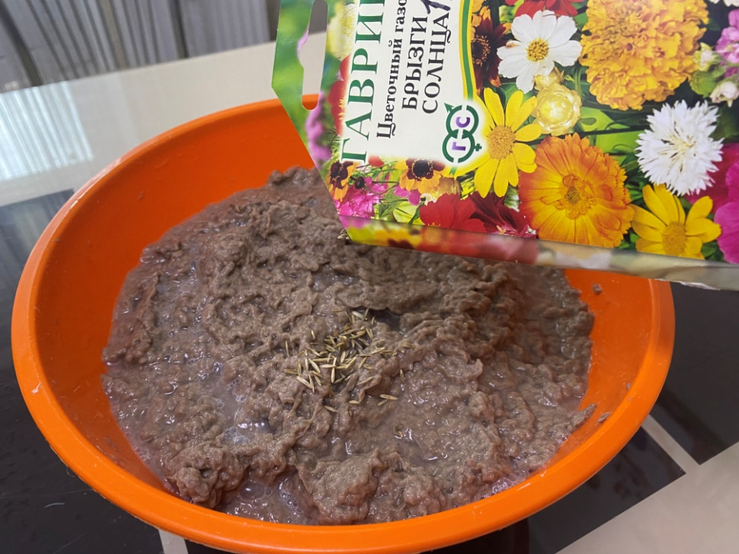

Slide 10
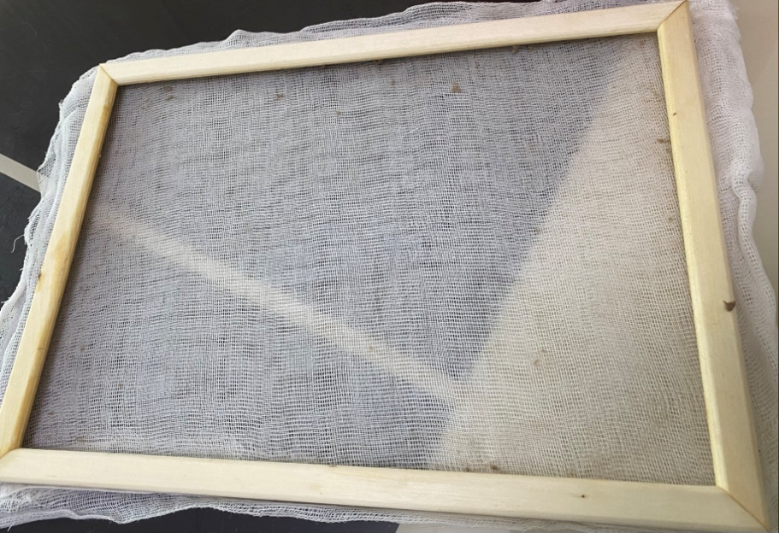
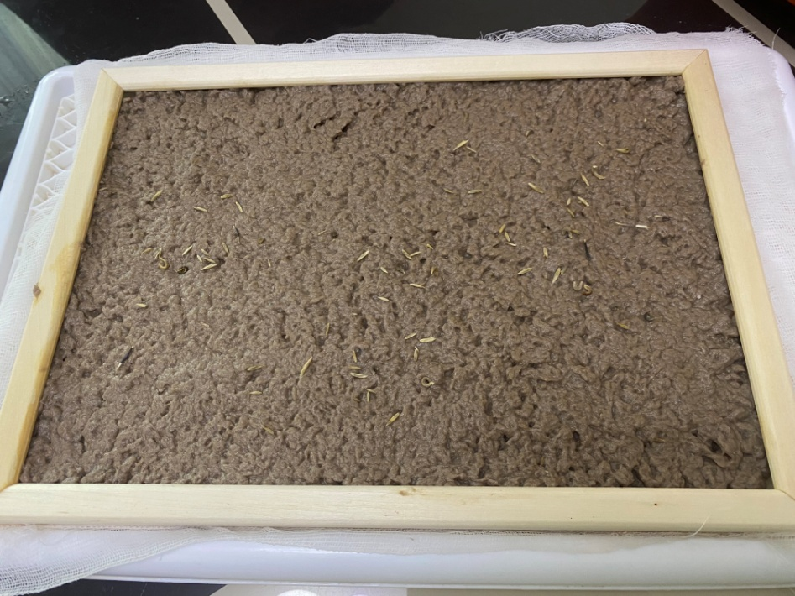
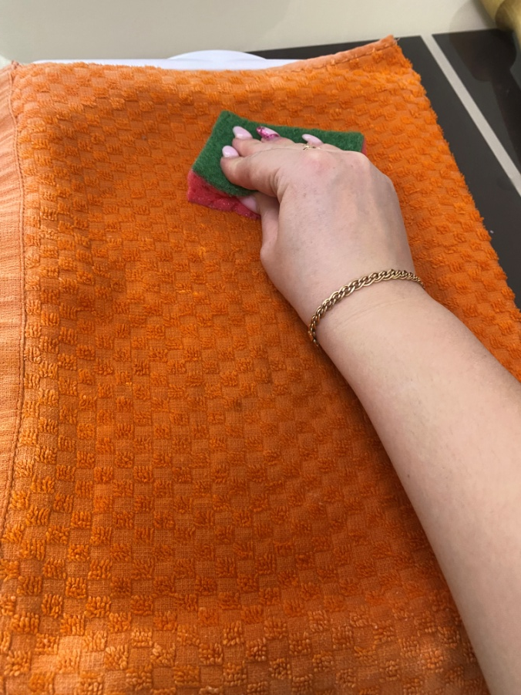
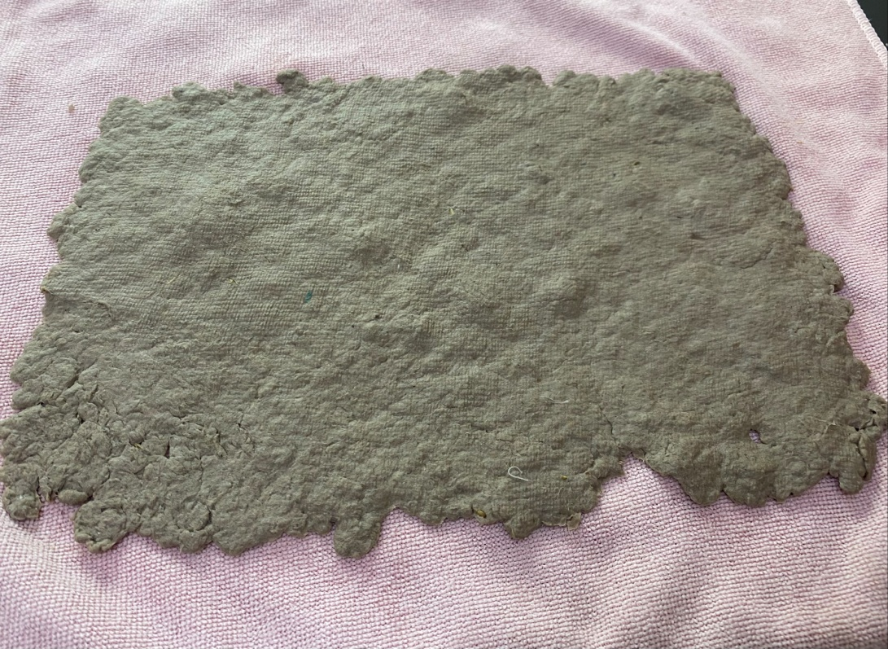

Slide 11
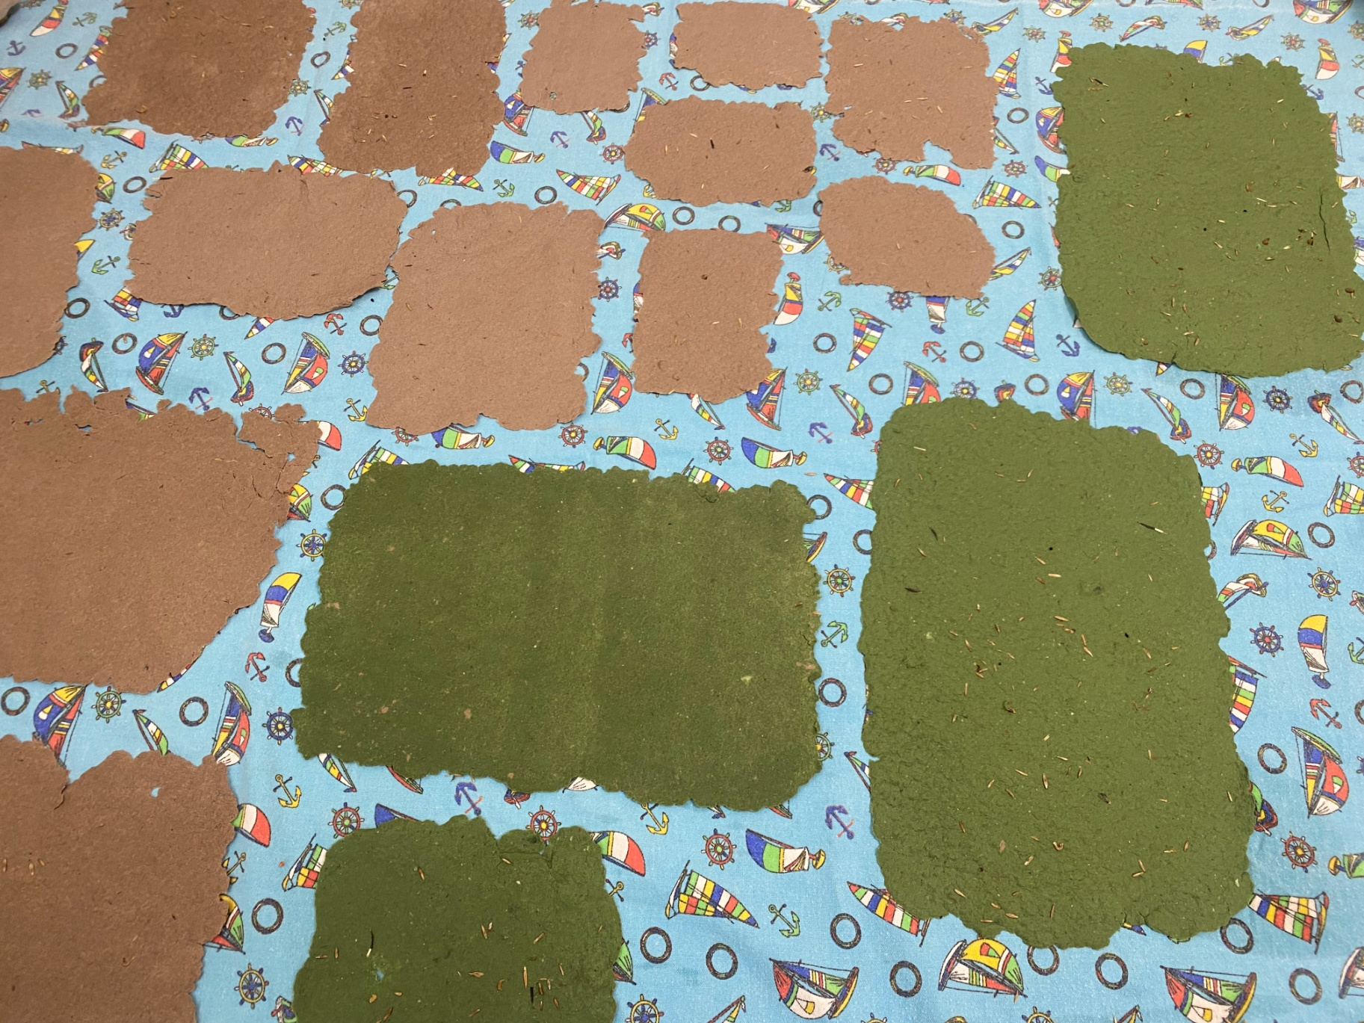

Slide 12
Изготавливая бумагу собственного производства, мы научились сберегать лесные ресурсы, применять вторичное сырье и развили творческие способности в новом для нас направлении.

